Slide 1
Розробка методології проєктування захищених систем голосової біометрії
Дипломна робота
Другий рівень вищої освіти (магістерський)
Виконав студент 625 групи: Дубиняк О.Р.
Науковий керівник: Ластівка Г.І.

Slide 2
Актуальність
На сьогоднішній день одним із трендів у сфері інформаційної безпеки є використання біометрії як надійного та неповторного ідентифікатора особи. Системи голосової біометрії також розвиваються із високим темпом.
Проте даний тип систем потребує особливого захисту оскільки крадіжка біометричних даних може привести до важких наслідків.

Slide 3
Метою даної роботи є розробка методології щодо проєктування захищених систем голосової біометрії, а також детальний огляд можливих вразливостей та загроз.

Slide 4
Системи голосової біометрії
Під системою голосової біометрії розумітимемо апаратно-програмний комплекс, що здійснює обробку голосових даних із метою ідентифікації та/або верифікації особи.
Голосова ідентифікація - процес визначення особи за її голосом відповідно до зразків, що є в наявності у базі даних.
Голосова верифікація – це процес співставлення зразка голосу особи до зразка мови (чи голосового відбитку) до наявного у базі зразка (голосового відбитку).

Slide 5
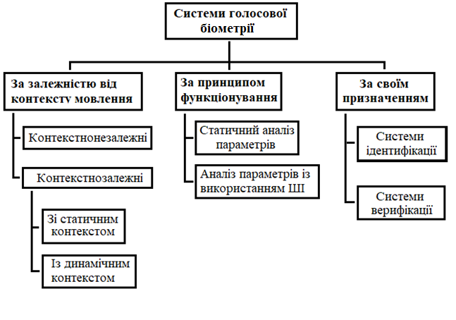
Класифікація систем голосової біометрії

Slide 6
Можливі загрози системам голосової біометрії
Загальні (кібератаки, фізичний вплив тощо);
Характерні системам голосової біометрії:
Голосовий спуфінг:
Використання згенерованого голосу;
Використання записаного голосу;
Zero-effort атака.

Slide 7
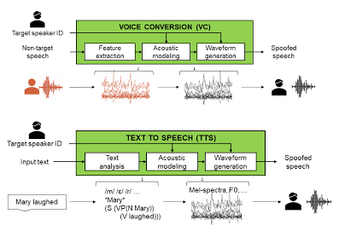
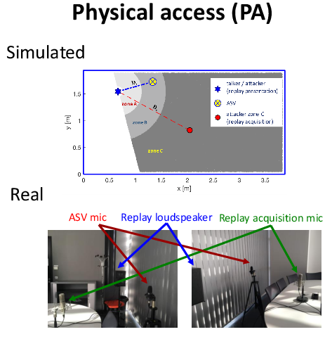
Можливі сценарії здійснення голосового спуфінгу

Slide 8
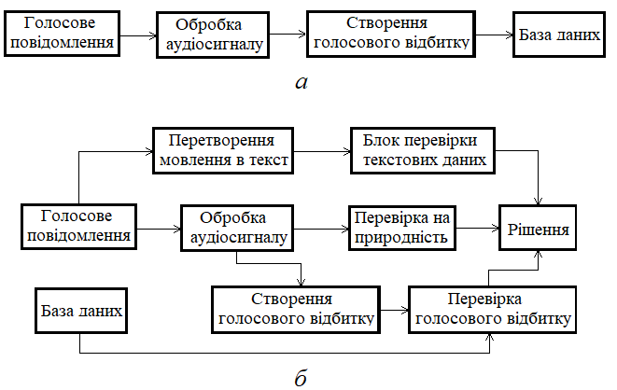
Запропонована структура системи голосової біометрії

Slide 9
Обробка аудіосигналу
Даний блок працює за наступним алгоритмом:
Здійснюється зчитування аудіофайлу, що містить голосовий сигнал;
Після зчитування виконується розбивання аудіофайлу на короткі сегменти;
Для кожного сегменту здійснюється обрахунок МЧКК;
Масив сегментів із МЧКК повертається як результат функції.

Slide 10
Використані параметри при записі звуку
Частота дискретизації – 22.05 КГц;
Кількість каналів – 1 (моно);
Формат записуваного файлу – .wav (нестиснений формат аудіофайлів);
Тривалість запису – 2 секунди;

Slide 11
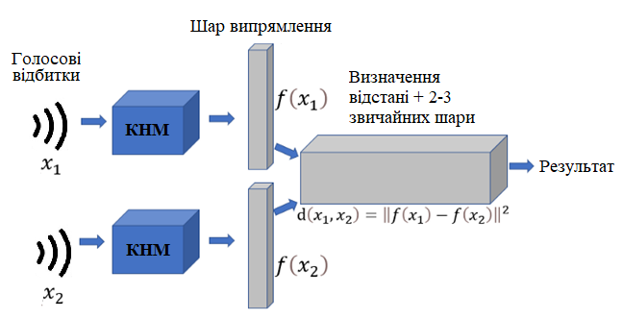
Створення та перевірка голосового відбитку
Реалізацію здійснено на основі сіамських нейронних мереж.
Сіамські нейронні мережі – така структура, що використовує дві або більше нейронних мереж, що використовуються для порівняння даних на вході кожної із мереж.

Slide 12
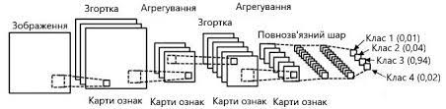
Перевірка на природність
Дана підсистема дозволяє визначити чи голосове повідомлення насправді було сформоване саме цільовою людиною, а не TTS чи VC системою.
В контексті дипломної роботи, реалізацію здійснено на основі конволютивної нейронної мережі.

Slide 13
Перетворення мовлення в текст
Перетворення мовлення в текст виконується із використанням технології розпізнавання мовця (Speaker Recognition), що також використовує технології глибинного навчання.
В контексті даної дипломної роботи розглянуто використання даної технології у вигляді API.

Slide 14
Перевірка текстових даних
На екран системи здійснюється вивід тексту, який користувачеві потрібно прочитати.
Після отримання тексту і голосового зразка здійснюється порівняння текстових даних.

Slide 15
Рішення
Даний блок здійснює отримання результатів голосової верифікації із блоків «Перевірка на природність», «Перевірка текстових даних» та «Перевірка голосового відбитку».
Успішна верифікація можлива лише за умови відповідності введених даних до вимог вищезгаданих блоків.

Slide 16
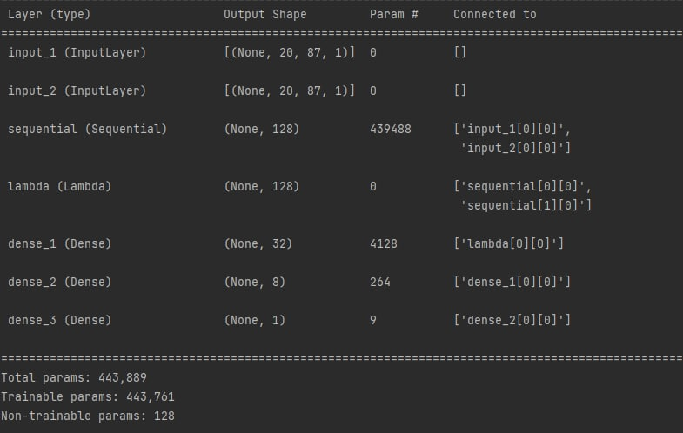
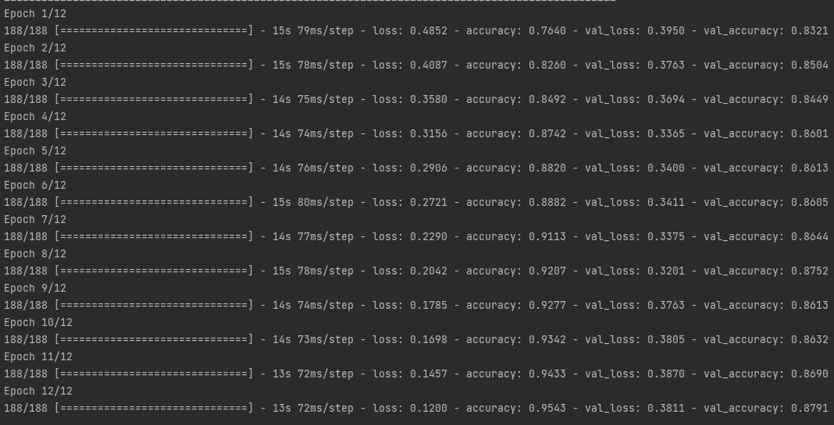
Структура блоку перевірки голосових відбитків та процес тренування

Slide 17
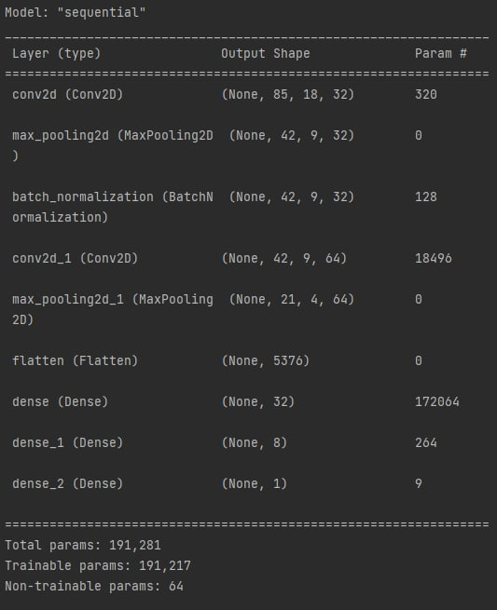
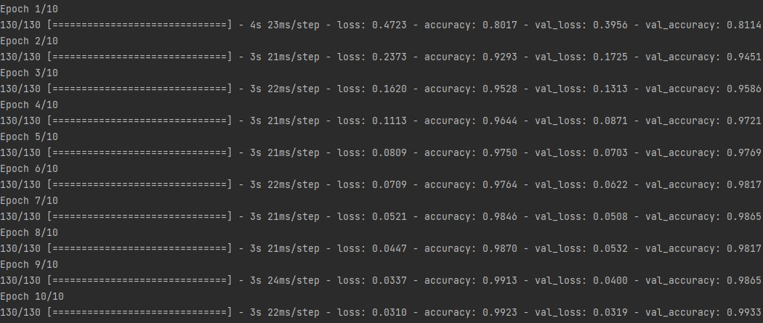
Структура блоку перевірки на природність та здійснення процесу тренування

Slide 18
Тут може бути висновок
На основі аналізу систем голосової біометрії, можливих загроз та вразливостей, що мають загальний та специфічний характер, було розроблено методологію щодо проєктування сучасних систем голосової біометрії.
Здійснено огляд існуючих практик щодо проєктування систем голосової ідентифікації та/або верифікації;

